Slide 1

Государственное регулирование цен в Австрии
Подготовил: студент 3Э2 Подстречный А.В.
Проверил: преподаватель Полянский Д.С.

Slide 2

Содержание
Общая информация
Виды государственного регулирования цен
Государственное регулирование цен в Австрии
Заключение
Источники информации

Slide 3

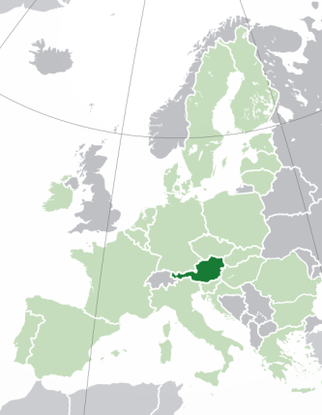

Общая информация
Австрия (Австрийская республика) – государство в Центральной Европе, член ООН и ЕС. С 1955 года соблюдает военный нейтралитет.
Занимает 98-е место в мире по численности населения и 113-е по территории. Столица: г. Вена. Государственный язык: немецкий.
Подразделяется на 9 федеральных земель: Бургенланд, Вена, Верхняя Австрия, Каринтия, Зальцбург, Нижняя Австрия, Тироль, Штирия, Форарльберг.
По данным 2017 года объем ВВП составил 441 млрд долларов США ($50 000 на душу населения)

Slide 4


Виды государственного регулирования цен
Прямое госрегулирование цен
Замораживание;
Установление фиксированных цен и тарифов;
Установление возможного предела роста цены за определенный период времени;
Установление предельного норматива рентабельности;
Установление предельных размеров снабженческо-сбытовых и торговых надбавок;
Установление паритетных иен;
Установление рекомендательных цен.
Notes:
Современное государственное регулирование цен основывается на поиске и уравновешивании различных интересов. С одной стороны, государственные институты стремятся сдержать инфляцию, оказывающую отрицательное воздействие как на внутренние, так и внешние экономические процессы. С другой стороны, государство различными средствами обеспечивает защиту игроков рынка различного уровня и развитости. В результате регулирование представляет собой попытку государства с помощью законодательных, административных и бюджетно-финансовых мероприятий воздействовать на цены таким образом, чтобы способствовать устойчивому развитию экономики в целом и через цены сглаживать возникающие колебания в воспроизводственном процессе.
Прямое государственное регулирование цен представляет собой административное вмешательство государственных органов в установление цен и определенных правил ценообразования. Оно может осуществляться следующими методами:
замораживание, т. е. установление постоянства цен. Замораживание может быть либо всеобщим, что имеет место при высоких темпах инфляции, когда другими методами не удается погасить рост цен, либо распространяться на отдельные товары. В последнем случае замораживание обычно распространяется на товары повседневного спроса;
установление фиксированных цен и тарифов. В отличие от замораживания цен, решение о фиксации тех или иных цен может приниматься и в обычном состоянии рыночной экономики для предотвращения возникновения инфляционных процессов;
установление возможного предела роста цены за определенный период времени (минимального или максимального). Бесконтрольный и быстрый рост цен на дефицитные товары в условиях, когда увеличение масштаба их выпуска не может быть быстро достигнуто, порождает у продавцов желание увеличить объем получаемой прибыли без увеличения объемов реализации. В конечном счете, это ведет к сокращению объемов производства. Это, в свою очередь, приводит к увеличению дефицита и ведет к дальнейшему росту цен. Прямое государственное регулирование пределов роста цен на данный период времени предотвращает такого рода процессы;
установление предельного норматива рентабельности. Устанавливая предельный норматив рентабельности, государство ограничивает прибыль от реализации единицы продукции. Данный вид прямого государственного регулирования применяется при назначении цен на продукцию предприятий-монополистов. Его также используют местные административные органы при прямом регулировании цен на различные виды сервиса;
установление предельных размеров снабженческо-сбытовых и торговых надбавок. Органам исполнительной власти на местах разрешено устанавливать предельные уровни снабженческо-сбытовых и торговых надбавок и наценок на соответствующей территории, определять порядок их установления; декларирование цен предусматривает предоставление в государственные органы сведений (деклараций) о предполагаемом уровне цен;
установление паритетных иен, т. е. установление взаимосвязанных цен, когда изменение цен на одни товары ведет к соответствующему изменению цен на другие товары;
установление рекомендательных цен. По важнейшим видам продукции иногда устанавливаются рекомендательные уровни цен. Фактическая цена товара может и превышать рекомендательный уровень. Однако прибыль от реализации товара по цене, превышающей рекомендательную, как правило, облагают прогрессивным налогом.
Косвенное государственное регулирование цен - вмешательство в ценообразование, которое обеспечивается применением совокупности способов и средств, которые способствуют товарному расширению на рынке, увеличению рыночного спроса, управлению доходами населения, регулированию налогов.
Косвенное государственное регулирование цен - это регулирование не самих цен, а факторов, влияющих на них. Оно осуществляется с помощью учетной ставки процента, налогов, дотаций, доходов, валютного курса, экспортно-импортных пошлин и квот.
К методам косвенного государственного регулирования цен относят:
проведение государственных закупок;
установление налогов и налоговых ставок;
регулирование денежного обращения и кредита;
регулирование государственных расходов;
политику государственных инвестиций;
установление норм амортизации;
регулирование валютного курса.

Slide 5


Виды государственного регулирования цен
Косвенное госрегулирование цен
Проведение государственных закупок;
Установление налогов и налоговых ставок;
Регулирование денежного обращения;
Регулирование государственных расходов, инвестиций;
Регулирование валютного курса и тд.
Notes:
Косвенное государственное регулирование цен - вмешательство в ценообразование, которое обеспечивается применением совокупности способов и средств, которые способствуют товарному расширению на рынке, увеличению рыночного спроса, управлению доходами населения, регулированию налогов.
Косвенное государственное регулирование цен - это регулирование не самих цен, а факторов, влияющих на них. Оно осуществляется с помощью учетной ставки процента, налогов, дотаций, доходов, валютного курса, экспортно-импортных пошлин и квот.
К методам косвенного государственного регулирования цен относят:
проведение государственных закупок;
установление налогов и налоговых ставок;
регулирование денежного обращения и кредита;
регулирование государственных расходов;
политику государственных инвестиций;
установление норм амортизации;
регулирование валютного курса.

Slide 6
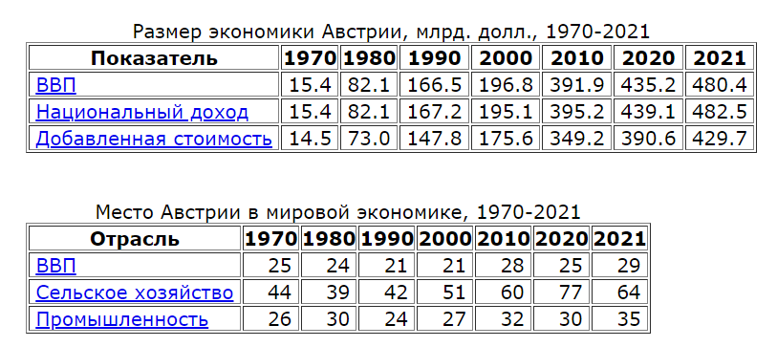
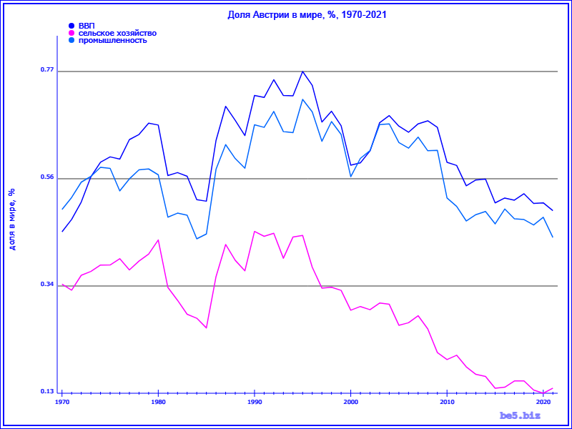
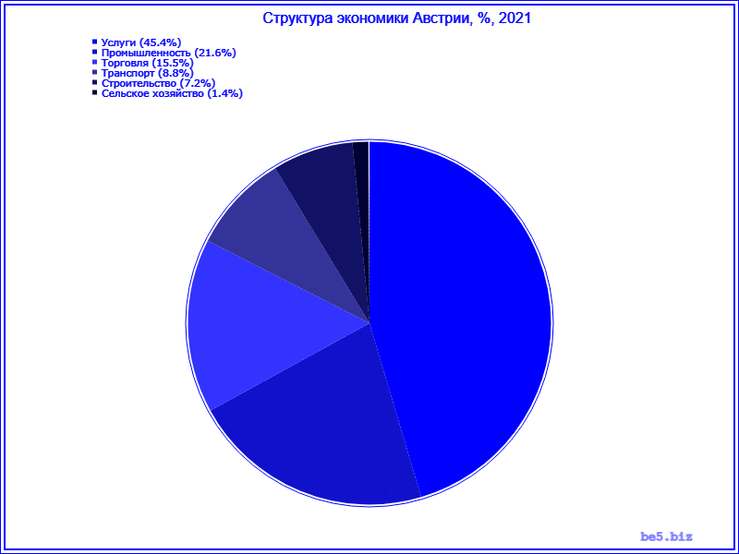
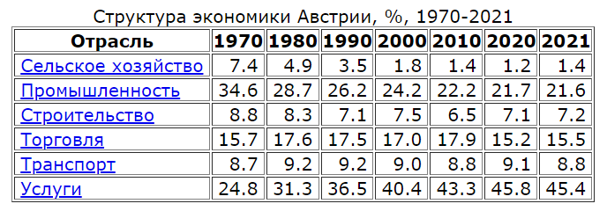
Госрегулирование цен в Австрии
Notes:
В Австрии государственное регулирование цен осуществляется на основе закона о ценах от 1976 г., закона о картелях в редакции 1988 г., Антидемпингового закона 1985 г. Государство регулирует около 10% цен (лом и отходы черных металлов, фармацевтическое сырье, лекарственные препараты, электроэнергию, газ, теплоснабжение). Парламент страны устанавливает цены на табак, табачные изделия, соль, почтовые сборы, телефонные, телеграфные и железнодорожные тарифы. Министерство финансов устанавливает цены на спиртные напитки.
Министерство экономики Австрии имеет право вводить регулирование цен на срок до 6 месяцев на любой товар или вид услуг. На срок до 6 месяцев оно может устанавливать цены либо когда они необоснованно завышаются одним или несколькими предприятиями, либо когда предприниматели не уменьшают цены на готовую продукцию при снижении цен на используемые при производстве сырье и материалы. Экономическая оправданность цены при этом рассматривается с позиций интересов развития экономики в целом и потребителей, а не фактической себестоимости отдельно взятого предприятия.
Здесь вы уже могли рассмотреть основные показатели экономики Австрии. Так, например уже в 2021 году ВВП (валовый внутренний продукт) Австрии превышал 480 млрд. долларов США. Этот показатель определяет страну на 29 место в общем рейтинге стран по ВВП.
→
В структуре экономики Австрии в 2021 году подавляющее значение занимает сектор услуг (почти 45.5%). Следом идет промышленность (21.6%). Завершает тройку лидирующих отраслей торговля (15.5%).
------
Национальный доход - обобщающий показатель экономического развития страны; вновь созданная в материальном производстве стоимость. Национальный доход складывается из:
- заработной платы рабочих и жалования служащих;
- дополнительных выплат;
- рентных доходов владельцев собственности;
- чистого процента по потребительским кредитам;
- прибылей корпораций;
- доходов собственников.
Национальный доход отличается от ВНП на сумму амортизационных отчислений и косвенных налогов на предпринимателей.
Национальный доход - в экономических моделях - денежный поток, направленный от фирм к домохозяйствам в уплату за факторы производства.
Добавленная стоимость — разница между стоимостью проданного товара/услуги и стоимостью материалов, затраченных на его/её производство.

Slide 7
Заключение
Таким образом мы рассмотрели основные виды и методы государственного регулирования цен, а также рассмотрели различные статистические экономические показатели Австрийской республики.

Slide 8
Источники информации
Австрия — Википедия. — Текст : электронный // ru.wikipedia.org : [сайт]. — URL: https://ru.wikipedia.org/wiki/Австрия (дата обращения: 08.11.2023).
Ватлин А. Ю. Австрия в XX веке: учебное пособие для вузов. М., 2006
Косвенное государственное регулирование цен - Цены и ценообразование (Куликов А.Л., 2005). — Текст : электронный // be5.biz : [сайт]. — URL: https://be5.biz/ekonomika/c003/33.html (дата обращения: 08.11.2023).
Кружков В. А. Как Австрия стала нейтральной // Международная жизнь, № 8-9, 2008
Прямое государственное регулирование цен - Цены и ценообразование (Куликов А.Л., 2005). — Текст : электронный // be5.biz : [сайт]. — URL: https://be5.biz/ekonomika/c003/34.html (дата обращения: 08.11.2023).
Экономика Австрии, 1970-2021. — Текст : электронный // be5.biz : [сайт]. — URL: https://be5.biz/makroekonomika/profile/at.html (дата обращения: 08.11.2023).

